Slide 1
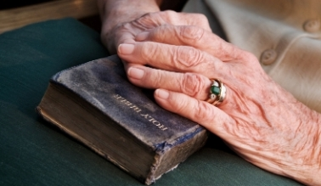
我的禱告
詩篇71:1-9

Slide 2
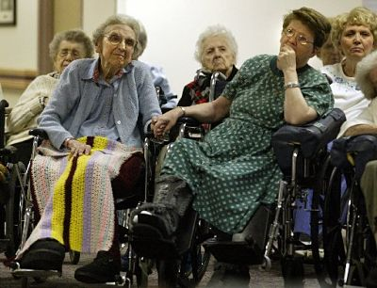
上帝啊！我是一個罪人，罪魁中的罪魁，不配進天堂，讓我一直留在世間吧！

Slide 3
一、人生必經之路
A.陷入混亂「耶和華啊，我投靠你，求你叫我永不羞愧。」（詩篇71:1）
B.孤單恐懼「我年老的時候，求你不要丟棄我；我力氣衰弱的時候，求你不要離棄我。」（詩篇71:9）

Slide 4
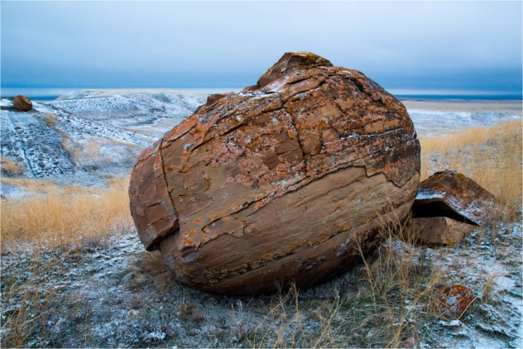
二、人的出路與盼望
A.祂是拯救的上帝
「求你憑你的公義搭救我，救拔我；側耳聽我，拯救我。求你做我常住的磐石，你已經命定要救我，因為你是我的巖石，我的山寨。我的神啊，求你救我脫離惡人的手，脫離不義和殘暴之人的手。」（詩篇71:2-4）

Slide 5
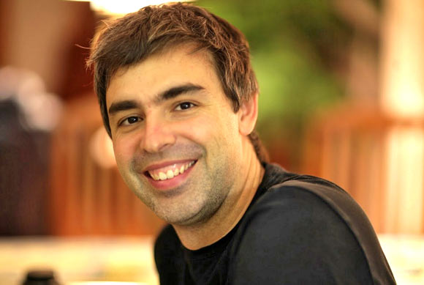
B.祂是堅固的避難所
許多人以我為怪，但你是我堅固的避難所。
(詩篇71:7)
投資大師
Warren Buffett
Google創辦人
Larry Page

Slide 6
C.祂是聽禱告的上帝
「你的讚美，你的榮耀，終日必滿了我的口。」（詩篇71:8）

Slide 7
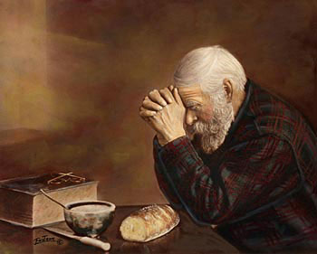
結論：
「主啊！幫助我記住那些不該忘記的東西，忘掉那些不需要記住的東西。」

Slide 8
夕陽無限好
只是近黃昏
「我的心啊，你要稱頌耶和華，不可忘記祂的一切恩惠，他赦免你的一切罪孽，醫治你的一切疾病。我的心啊，你要稱頌耶和華！」（詩篇103:2-3）

